Slide 1

万 有 引 力 定 律
（第 1 课时）
主讲人：刘亦工
学 校：北京市第八十中学

Slide 2
高中物理
学习目标与任务
1、了解从开普勒定律到万有引力定律建立的过程中，众多物理 学家的贡献；
2、知道万有引力定律的内容、表达式和适用条件，理解万有引 力定律发现的意义；
3、理解月—地检验；
4、了解引力常量的测定及意义。

Slide 3


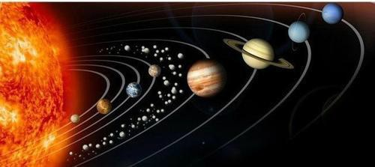
高中物理
（一）万有引力定律的发现
是什么原因使行星绕太阳运动？

Slide 4
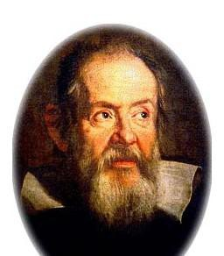
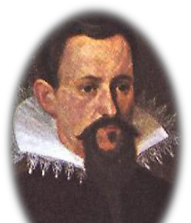
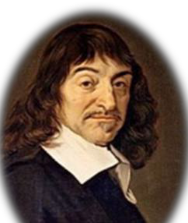
高中物理
（一）万有引力定律的发现
开普勒时代
为什么行星会保持在椭圆轨道上运动？
伽利略
（1564~1642）
开普勒
（1571~1630）
笛卡尔 1596~1650
一切物体都有合并
行星绕太阳运动，一 定受到来自太阳的类 似于磁力的作用。
太阳周围有一个巨大 的漩涡，它的回旋带 动了地球和其他行星 的绕日运动。
趋势，这种趋势导
。
致天体做圆周运动

Slide 5
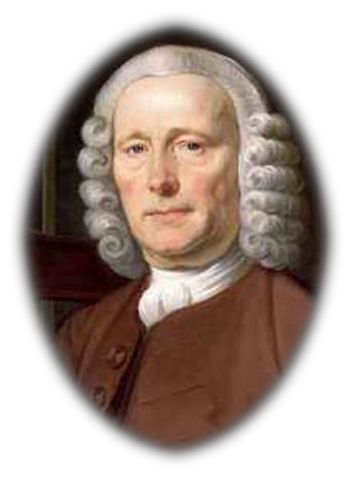
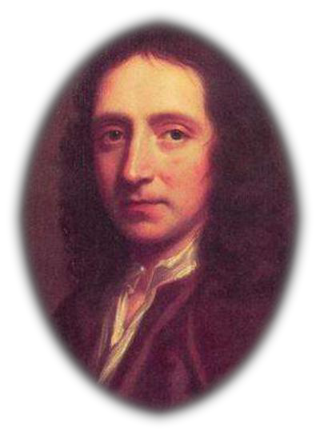
高中物理
（一）万有引力定律的发现
牛顿时代
行星与太阳间的引力跟哪些因素有关？
胡克等人认为：
行星绕太阳运动是因为受到了太阳 对它的引力，甚至证明了如果行星的轨 道是圆形的，它所受引力的大小跟行星 到太阳距离的二次方成反比。
胡克 1635~1703
哈雷
（1656~1742）

Slide 6
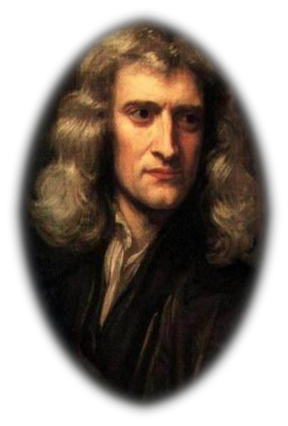
高中物理
（一）万有引力定律的发现
牛顿时代
行星与太阳间的引力跟哪些因素有关？
在遵循平方反比的向心力的作用下，行星的运动 轨道是圆或椭圆。
指出
行星做椭圆运动的向心力与行星到位于焦点的太 阳的距离平方成反比。
证明
太阳对行星的引力、行星对卫星的引力及地球表 面物体的重力是同一种性质的力。断言，这种引 力存在于宇宙万物之中，称之为万有引力。
推广
牛顿
（1642~1727）

Slide 7
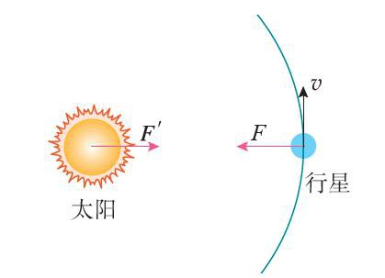

高中物理
（二）万有引力定律
将行星绕太阳的运动看作匀速圆周运动。
设行星的质量为m，速度为v，行星与太阳间的 距离为r，行星绕太阳做圆周运动的向心力为F。
推导
_{v}2 r
F = m
4π²r
F = m
_{T} 2
2πr T
⎛ r³ ⎞ m
m
v =
F = 4π² ⎜
3
又：^{r} = k _{T} 2
÷
_{⎝ T} 2 _{⎠ r}2
则：F μ ^{m}
_{r}2

Slide 8

高中物理
（二）万有引力定律
太阳吸引行星，行星也同样吸引太阳。
行星对太阳的引力F ʹ也应与太阳的质量M成正比。
推导
即： F′ μ ^{M}
_{r}2
由牛顿第三定律，F ʹ = F
M
m
_{F μ} Mm
故：
_{r}2
写成等式： F = G ^{Mm} （式中G为比例系数)
_{r}2

Slide 9
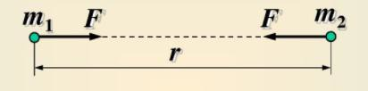
高中物理
（二）万有引力定律
自然界中任何两个物体都相互吸引，引力的大小与 物体的质量 m₁ 和 m₂ 的乘积成正比、与它们之间距 离r 的二次方成反比，引力的方向在它们的连线上。
内容
表达式
F = G ^{m1m 2}
_{r} 2
引力常量： G = 6.67 × 10 ⁻¹¹ N·m²/kg²

Slide 10
高中物理
（二）万有引力定律
适用条件
任何两个物体（质点）
意 义
将地面上物体的运动与天体的运动统一起来
预言哈雷彗星的回归、发现新天体 解释潮汐现象
成 就

Slide 11
高中物理
对万有引力定律的理解
普遍性 | 万有引力存在于任何两个物体之间， 是自然界中物体间的基本相互作用之一。
相互性 | 两个相互作用的引力是一对作用力与反作用力， 符合牛顿第三定律。
宏观性 | 只有质量巨大的天体间或天体与天体附近的物体间， 它的存在才有实际意义；在微观世界中万有引力可 以忽略不计。

Slide 12
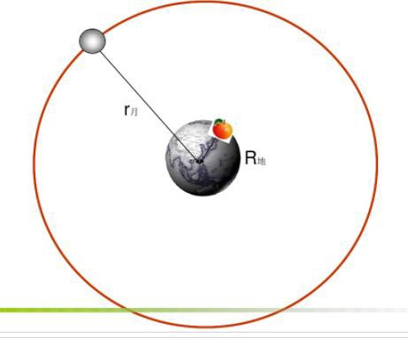
高中物理
（三）“月—地检验”
假设
地球与月球间的作用力跟太阳与行星间的作用力是同一种力。
月球绕地球运行，地球对月球的引力：
F = G ^{m地m月}
_{r}2
r
由牛顿第二定律，月球绕地球做圆周运动的 向心加速度：
R
a = ^{F} = G ^{m地}
月
_{r}2
m
月

Slide 13
高中物理
（三）“月—地检验”
假设 地球对苹果的吸引力也是同一种力
₌ F
苹果自由落体加速度：a
= G ^{m 地} = g
苹
_{R}2
m
苹
_{R}2
r
a
由以上两式可得：
月 ₌
a_{苹}
_{r}2
R
因地—月间距约为地球半径的60倍
₌ 1
所以： a
g = ¹ g = 0. 0027 m / s²
月
60² 3600

Slide 14
高中物理
（三）“月—地检验”
牛顿当年知道的数据：
地球半径 R = 6. 4×10⁶ m
月地距离 r = 3. 84×10⁸ m
月球公转周期 T = 27. 3 d
月球轨道的向心加速度：
牛顿的猜想 得到了检验
4π² 4×3. 14²×3. 84×10⁸
2
2
a = ω r =
= 0. 0027 m / s
T
2
^{r =} (27. 3×24×3600)²
表明，地球对地面物体的引力与天体间的引力本质是 同一种性质的力，遵循同一规律！

Slide 15
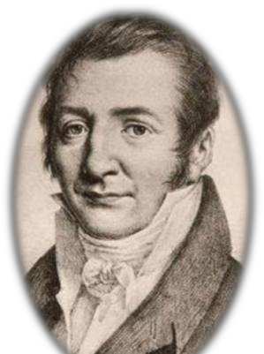
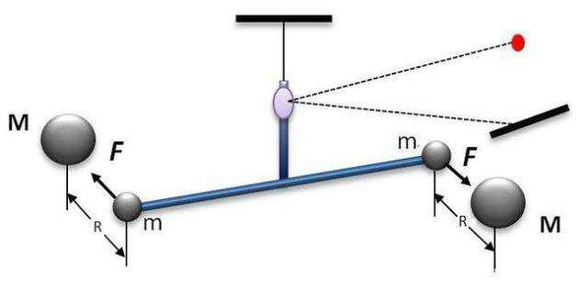
高中物理
引力常量的测定
卡文迪什在实验室利用 扭称比较准确地得出引 力常量G的数值。
卡文迪什
G ＝ 6.67 × 10⁻¹¹ N·m²/kg²

Slide 16
高中物理
引力常量的测定
引力常量是自然界中少数几个最重要的物理常量之一。 测定引力常量G的意义：
证明了万有引力的存在
使得万有引力定律有了真正的实用价值
开创了弱力测量的时代

Slide 17
高中物理
万有引力定律的建立过程
万有引力定律的内容
“月—地检验”
引力常量的测定
主
要
内
容

Slide 18

The end.谢谢
北京市第80中学

